Slide 1

Previsor de data de Operação Comercial
Vinícius Almeida Barros
Estagiário - SFG
Brasília, 4 de outubro de 2022

Slide 2
Dados
Banco de dados | Descrição
BDWORGS | Contém os dados de implantação das usinas até 2020, quando foi descontinuado.
SKATE | Contém os dados de implantação das usinas desde 2020 até os dias atuais, sendo este alimentado rotineiramente.

Slide 3
Junção dos bancos de dados
BDWORGS | SKATE | Descrição
Idempreendimento | IdeUsinaOutorga | Núcleo do CEG
OpTest_R_UG | DatLiberacaoSFGTeste | Data da realização da operação em teste
OpCom_Outor_UG | DatUGInicioOpComerOutorgado | Data outorgada da operação comercial
OpCom_R_UG | DatLiberOpComerRealizado | Data da realização da operação comercial
Obras_Real | DatInicioObraRealizado | Data do início de obra
Concretagem_Real | DatConcretagemRealizado | Data da realização da concretagem
Montagem_Real | DatMontagemRealizado | Data da realização da montagem eletromecânica
DscComercializacaoEnergia | DscComercializacaoEnergia | Tipo de comercialização

Slide 4
Nomenclaturas
Tipo de geração | SigTipoGeracao
Usina Hidrelétrica | UHE
Usina Termelétrica | UTE
Central Geradora Solar Fotovoltaica | UFV
Pequena Central Hidrelétrica | PCH
Central Geradora Eólica | EOL
Central Geradora Hidrelétrica | CGH

Slide 5
Nomenclaturas
Marco de construção | Abreviação
Início de obra | IO
Concretagem | CC
Montagem eletromecânica | ME
Operação em teste | OT
Operação comercial | OC
Tempo de fase | Abreviação
Início de obra a operação comercial | IO_OC
Concretagem a operação comercial | CC_OC
Montagem eletromecânica a operação comercial | ME_OC
Operação em teste a operação comercial | OT_OC
Operação comercial a operação comercial | OC_OC
Observação: O marco CC, assim como o tempo de fase CC_OC, não são aplicáveis aos tipos de geração: UFV e UTE.

Slide 6
Marcos da usinas e unidades geradoras (UGs)
IO
CC
ME
OT
OC
IO_OC
CC_OC
ME_OC
Marcos referentes às usinas
Marcos referentes às UGs
OT_OC

Slide 7
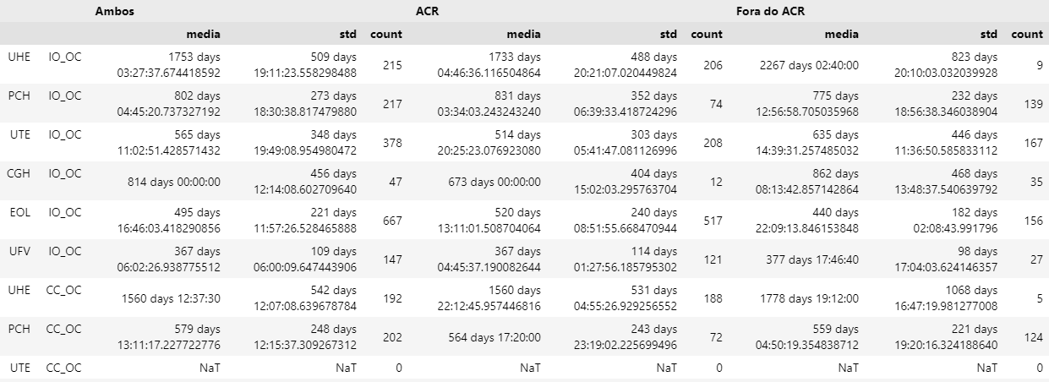
Marcos da usinas e unidades geradoras (UGs)

Slide 8
Marcos da usinas e unidades geradoras (UGs)
ME
OC_obrigacão
IO
CC
OT
OC
Atraso OC
Ambiente de comercialização | Obrigação OC
ACR | Data de início do suprimento
Fora do ACR | Data de outorga

Slide 9
Marcos médios usinas e unidades geradoras (UGs)
IO
OT
OC_obrigacão
IO_OC médio
OT_OC médio
Marcos referentes às usinas
Marcos referentes às UGs
Marcos médios
9

Slide 10
Marcos médios usinas e unidades geradoras (UGs)
IO
IO
OT
OT
OC_obrigacão
Atraso IO
Atraso OT
Marcos referentes às usinas
Marcos referentes às UGs
Marcos médios
10

Slide 11
Marcos médios usinas e unidades geradoras (UGs)
IO
IO
OC_obrigacão
ME
H
Atraso IO
Atraso ME
Marcos referentes às usinas
Marcos referentes às UGs
Marcos médios
11

Slide 12
Marcos médios usinas e unidades geradoras (UGs)
IO
IO
OC_obrigacão
OC
Atraso IO
Atraso OC
Marcos referentes às usinas
Marcos referentes às UGs
Marcos médios
12

Slide 13
Etapas do processo
Junção dos bancos de dados
Eliminação de inconsistências
Cálculo dos tempos médios de fase
Cálculo dos marcos médios das usinas
Cálculo dos atrasos com base nos marcos médios
Separação de dados para teste
Cálculo dos coeficientes da regressão linear

Slide 14
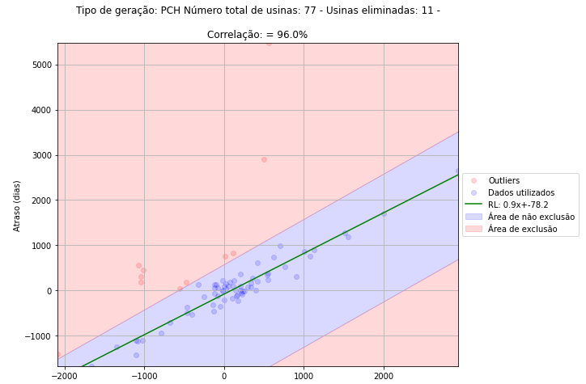
Regressão Linear
Atraso OC
Atraso IO

Slide 15
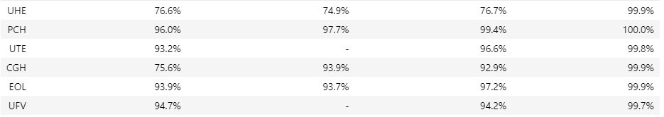
Correlações
Geração
Atraso IO
Atraso CC
Atraso ME
Atraso OT

Slide 16
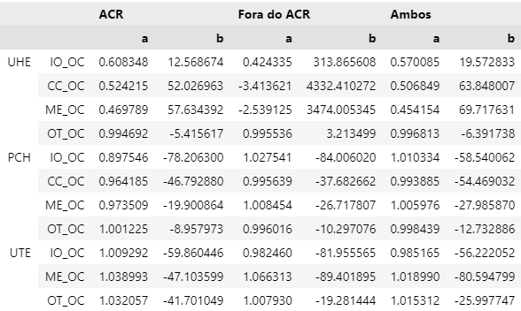
Coeficientes

Slide 17
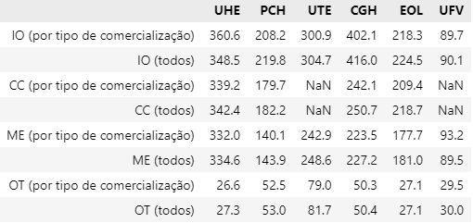
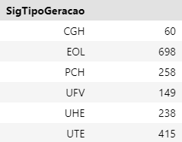
Cálculo de erros com base de dados
Raiz do Erro Quadrático Médio
Quantidade de usinas

Slide 18
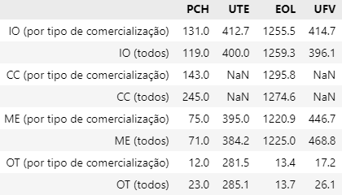
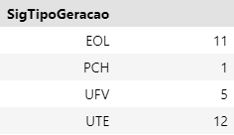
Cálculo de erros com dados de teste
Raiz do Erro Quadrático Médio
Quantidade de usinas

